Slide 1

润泽科技数据中心
伊顿9395UPS操作培训
培训讲师：孙明华
培训日期：
润泽科技发展有限公司

Slide 2
目录
01
培训目标及培训要求
02
开机及关机操作
03
关机转维修旁路及维修旁路开机操作
04
单机投入及退出并机系统操作

Slide 3
01
培训目标及培训要求
培训目的:
本课程针对润泽科技数据中心运维团队配电系统运维全职人员进行，旨在使相关人员掌握伊顿9395UPS并机系统开机、关机，单台退出、投入并机系统的操作流程以及安全注意事项等内容，以进一步提高润泽科技数据中心运维人员操作水平。
培训要求:
该课程考核合格分数线为90分， 参训人员需要掌握伊顿9395UPS并机系统相关操作步骤、安全注意事项等内容，确保操作人员熟知熟会。

Slide 4
01
设备概述
1、在润泽科技数据中心伊顿9395UPS系统安装在那里？
答：主要分布A2、A5各层电力室内。
2、主要承载负荷是什么？
答：承载负荷是各层IT机房负荷，以及部分动力负荷。

Slide 5
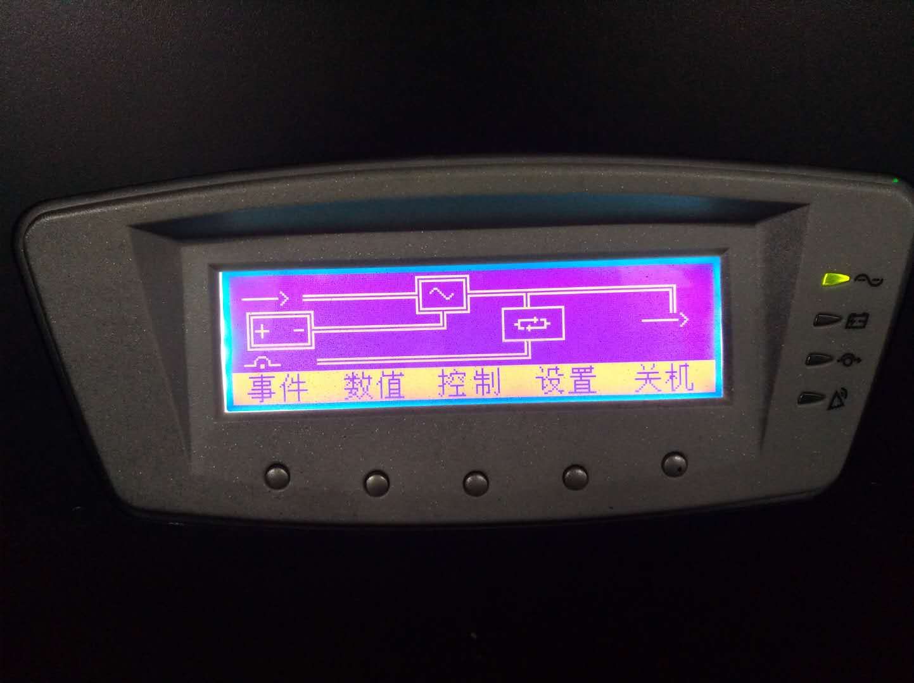
01
设备概述
①正常应为逆变供电指示灯，否则应向上级报告。
②逆变供电指示灯常亮，表示逆变输出正常供电；
③电池供电指示灯亮，表示电池正在放电状态；
④旁路供电指示灯亮，表示此时UPS为旁路状态；
⑤故障指示亮，表示主机有报警，可按图“1事件”进行查询事件信息．
逆变供电
电池供电
旁路供电
故障指示
状态：熄灭、点亮、闪烁
UPS登陆密码： CODE7

Slide 6
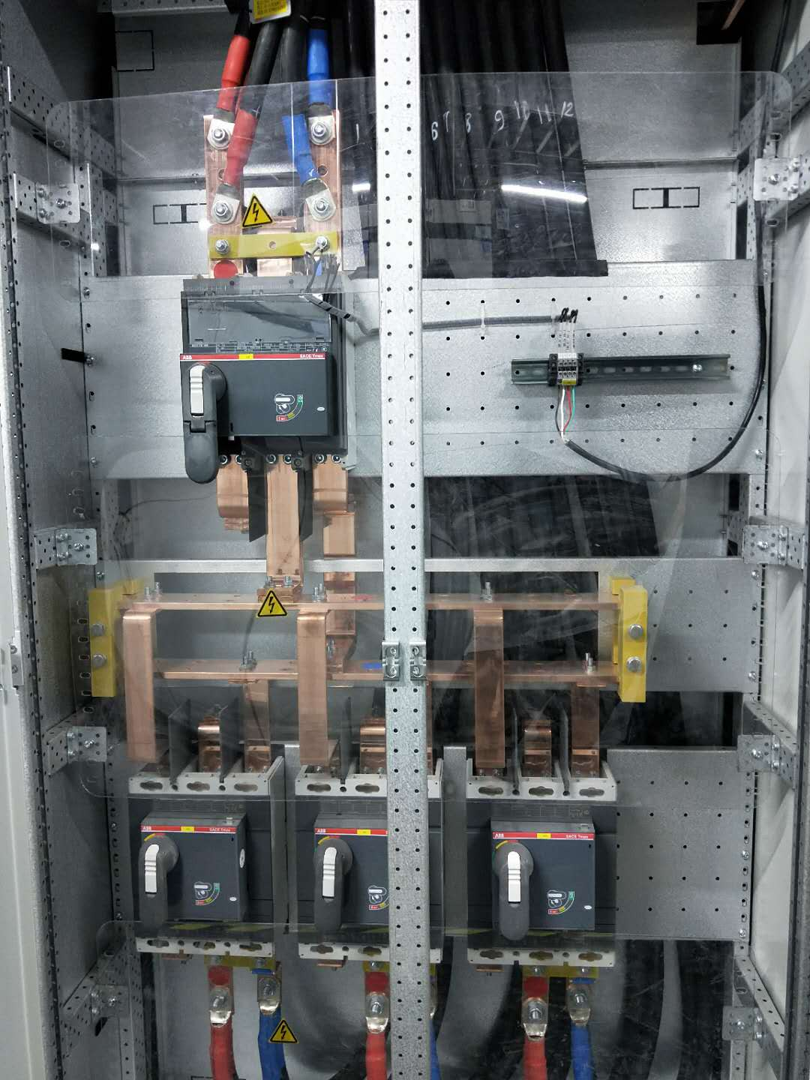
01
设备概述
电池总开关
1、柜内总开关应为闭电池合状态；
2、各电池组支路开关应为闭合状态
3、线路外各个外观无破损变色等异样
电池支路开关

Slide 7
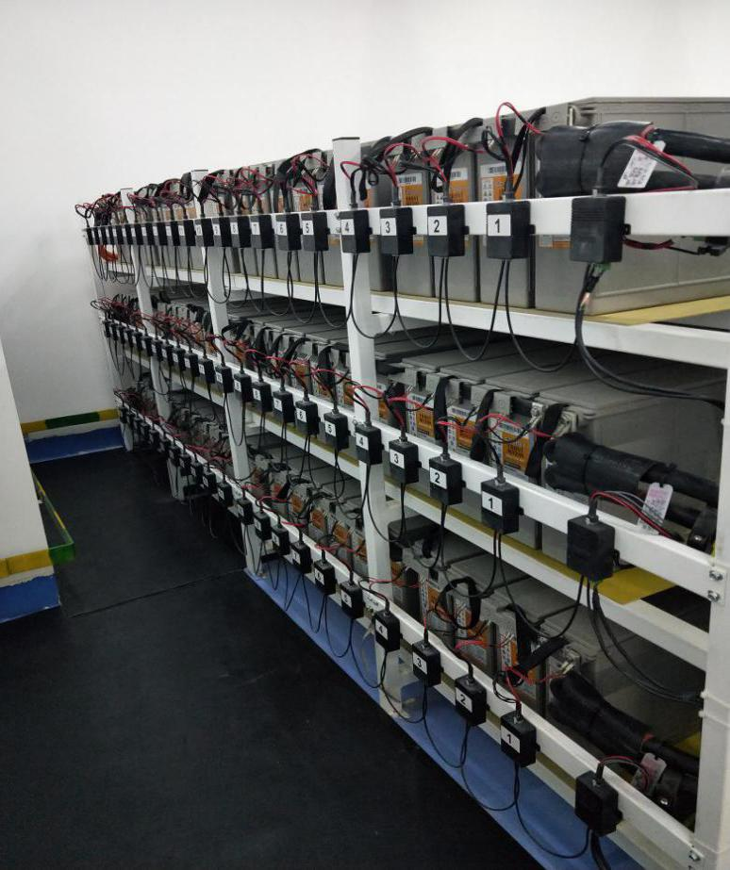
01
设备概述
1、室内空气无异味，电池组表面干净、无鼓包，漏液等
2、电池检测模块无脱落，线路无松动 ，指示灯显示正常等
1

Slide 8
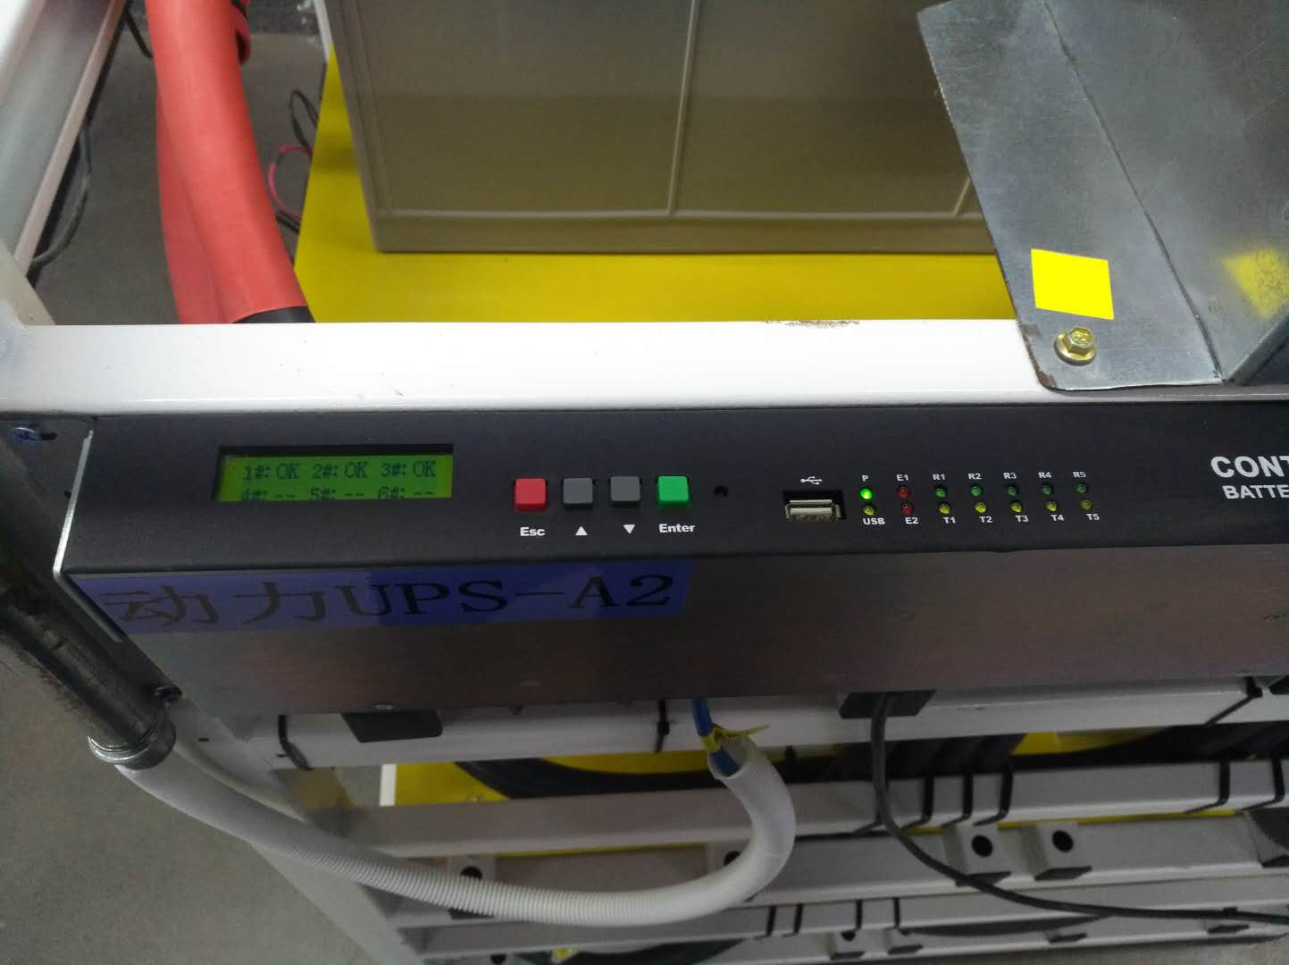
01
设备概述
1、查看巡检仪有无蜂鸣器报警
2、查看巡检仪有无灯光报警，正常状态下应为绿灯常亮，红灯长灭，黄灯闪烁时，为巡检仪数据采集状态。（巡检仪密码为2022）手动更新巡检仪数据时，需要密码

Slide 9
目录
01
培训目标及培训要求
02
开机及关机操作
03
关机转维修旁路及维修旁路开机操作
04
单机投入及退出并机系统操作

Slide 10
02
开机操作前工作
序号 | 准备工作及回退计划
1 | 操作前需确认UPS配置、安装完毕，经厂家工程师调试正常，具备操作条件；
2 | 经过相关领导及部门的变更审批流程；
3 | 通报监控室值班人员；
4 | 通报可能受到影响的机房用户；
5 | 操作人员必须穿戴必备的个人防护用品（包括长袖纯棉工作服、安全鞋、手套、护目镜等），并在监护下操作；
6 | 操作前应保证现场整洁，避免影响人员操作；
7 | 准备SOP程序文档；
8 | 摘除各安全措施（包括接地线、标示牌、安全锁具等）；
9 | 操作过程中若发生异常，不可强行操作，应立即停止操作，对设备进行恢复或隔离。待查明问题并修复完成后方可继续按照标准操作程序进行操作。

Slide 11
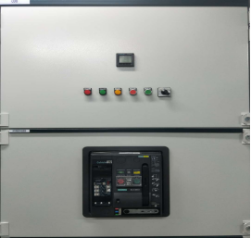
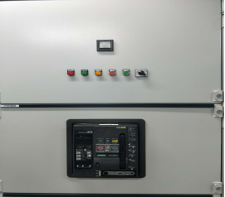
02
开机操作内容及步骤
①确认：UPS手动维修旁路断路器为检修状态、
②USP输出总开关为合闸状态、

Slide 12
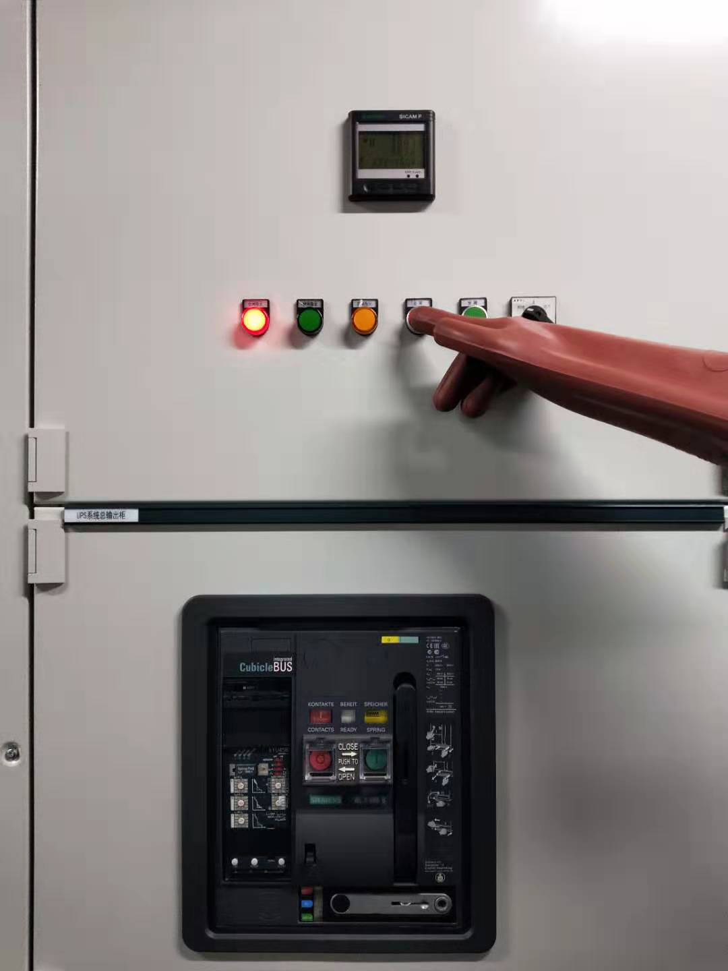
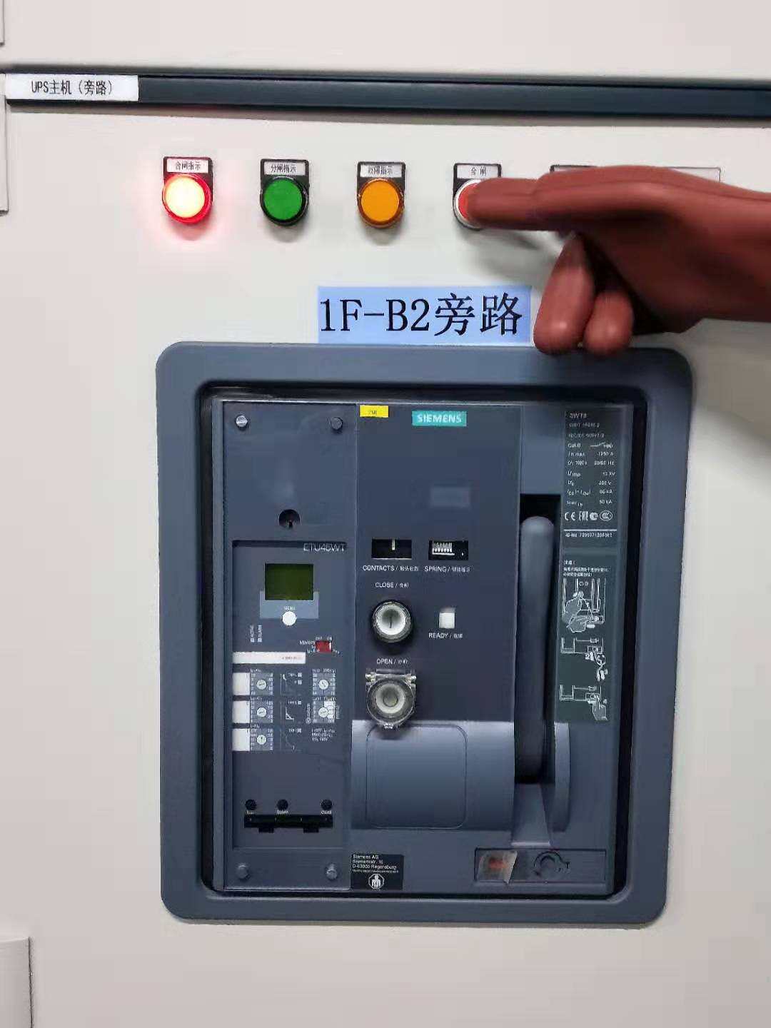
02
开机操作内容及步骤
③UPS输出开关为合闸状态
闭合UPS静态旁路输入开关；

Slide 13
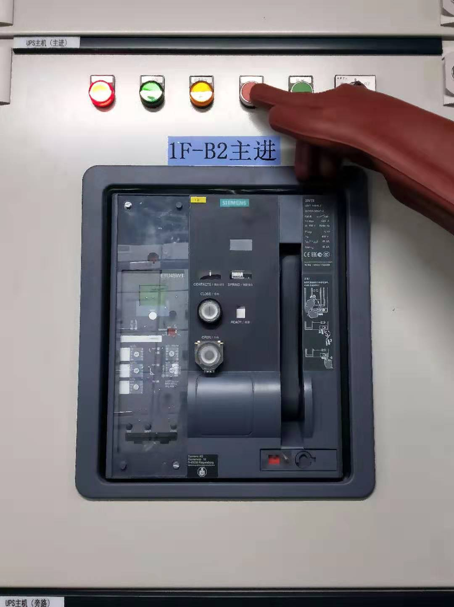
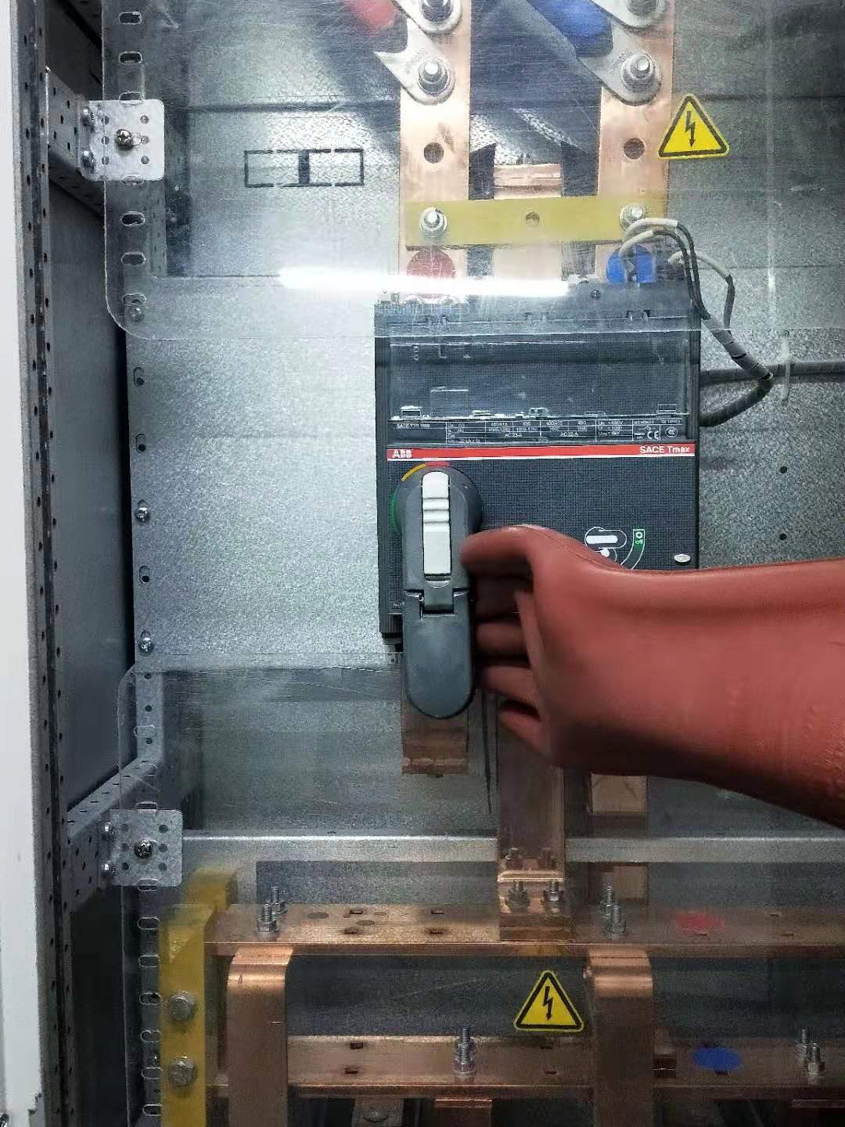
02
开机操作内容及步骤
3、闭合UPS主进开关；
4、当UPS面板显示激活时，标明逻辑电源供电正常、确认UPS无其他报警后，闭合该UPS电池组开关；（注意，顺时针转动为合闸，逆时针转动为分闸。若在跳闸位时，需先逆时针转动，将开关复位，在顺时针转动合闸）

Slide 14
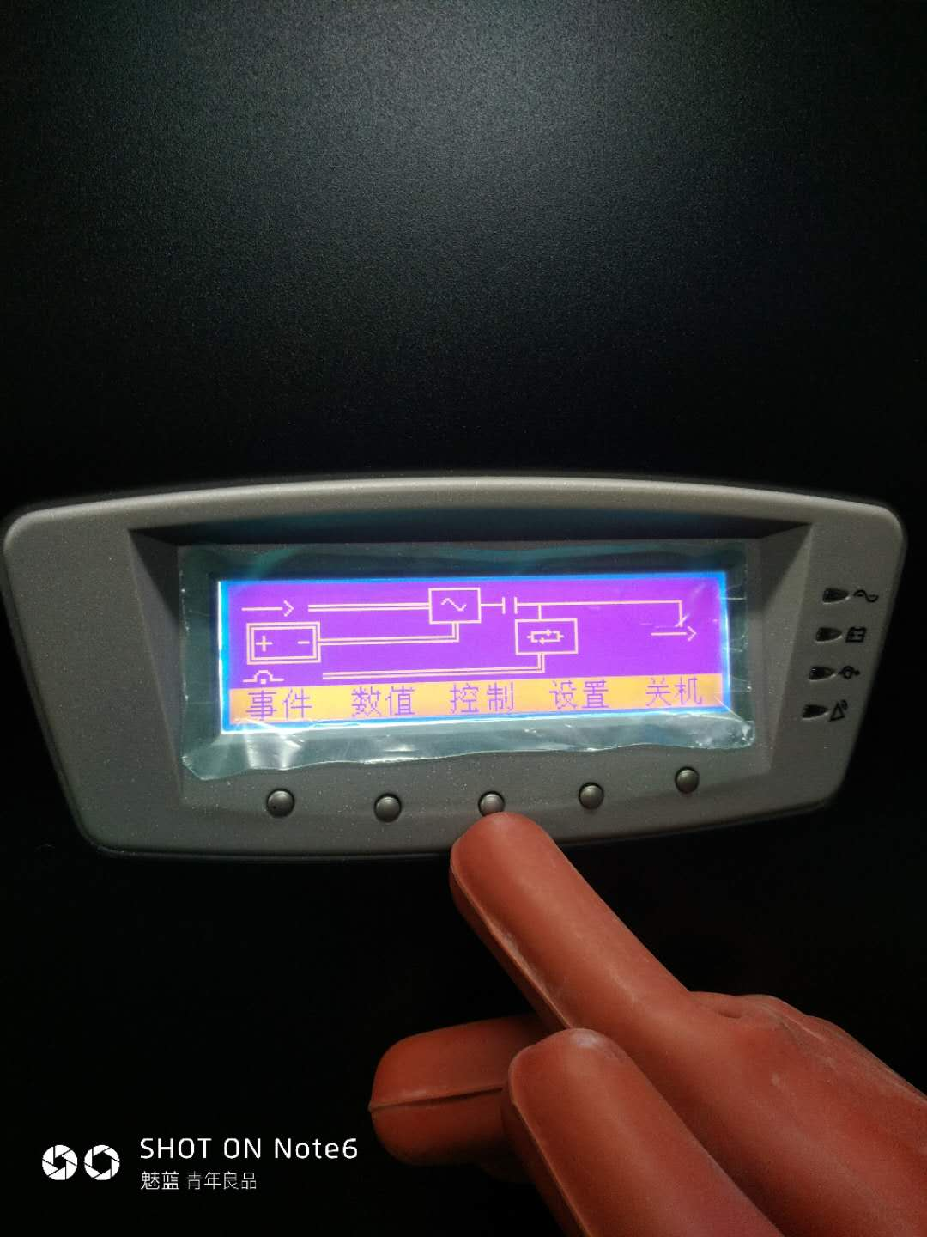
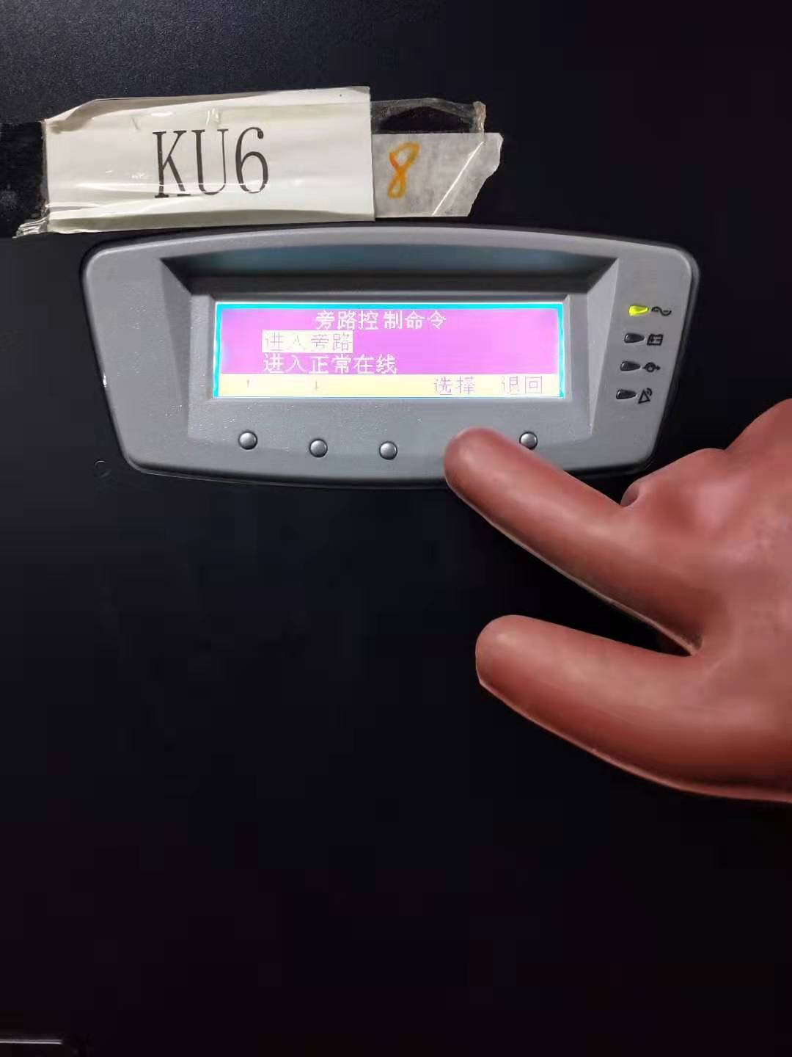
02
开机操作内容及步骤
5、按下主菜单栏下的“控制”键
6、选择UPS子目录状态窗口“进入旁路”此时UPS系统为旁路输出供电

Slide 15
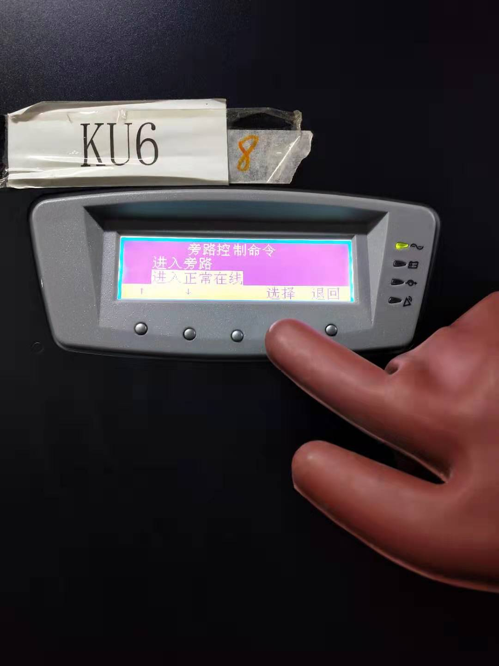
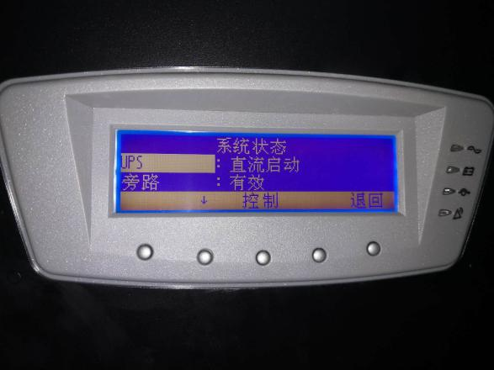
02
开机操作内容及步骤
7、确认UPS无其他报警后，选择UPS子目录状态窗口“进入正常在线模式”
8、密切观察以下信息，将按顺序出现在电源模块的状态栏里
直流启动

Slide 16
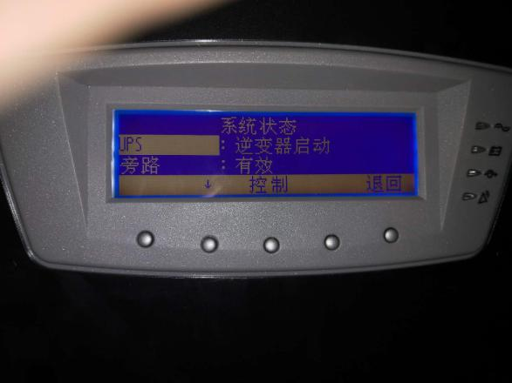
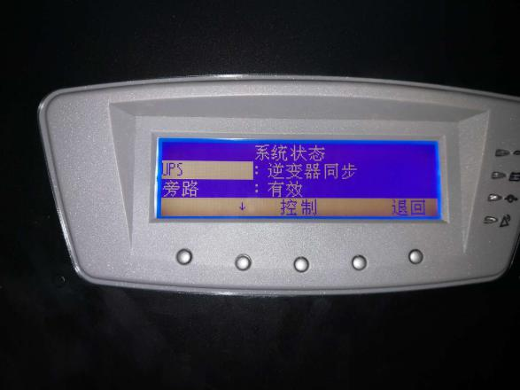
02
开机操作内容及步骤
逆变器启动
逆变器同步

Slide 17
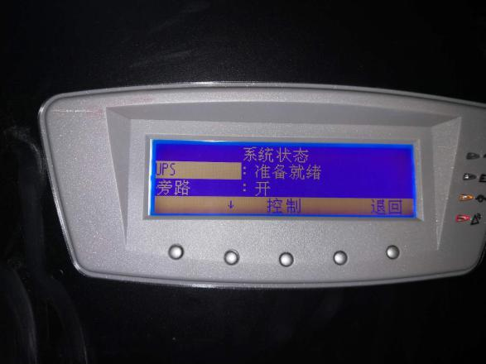
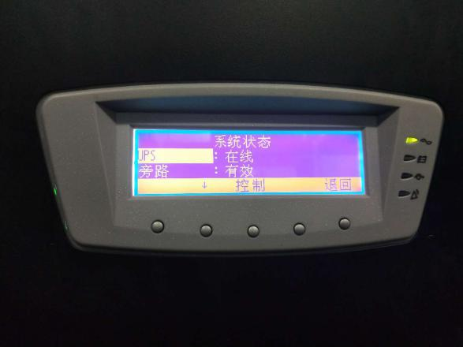
02
开机操作内容及步骤
准备就绪
在线

Slide 18
02
9、此时第一个状态灯变亮，其他灯不亮，UPS开机完成

Slide 19
02
关机操作前工作
序号 | 准备工作及回退计划
1 | 操作前需确认UPS运行状态，具备操作条件；
2 | 经过相关领导及部门的变更审批流程；
3 | 通报监控室值班人员；
4 | 通报可能受到影响的机房用户；
5 | 操作人员必须穿戴必备的个人防护用品（包括长袖纯棉工作服、安全鞋、手套、护目镜等），并在监护下操作；
6 | 操作前应保证现场整洁，避免影响人员操作；
7 | 准备SOP程序文档；
8 | 准备各种必要的安全措施（包括接地线、标示牌、安全锁具等）；
9 | 操作过程中若发生异常，不可强行操作，应立即停止操作，对设备进行恢复。待查明问题并修复完成后方可继续按照标准操作程序进行操作。

Slide 20
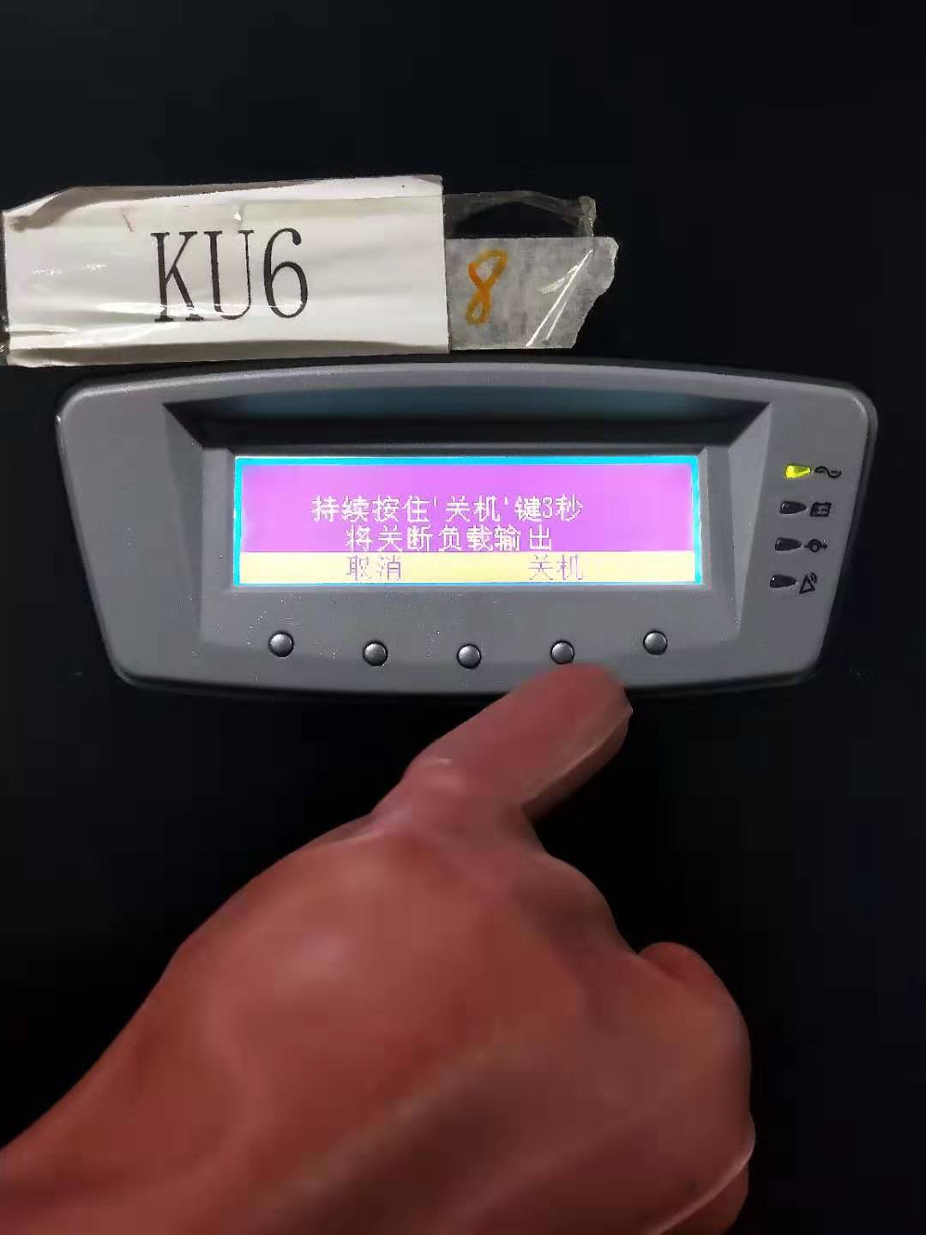
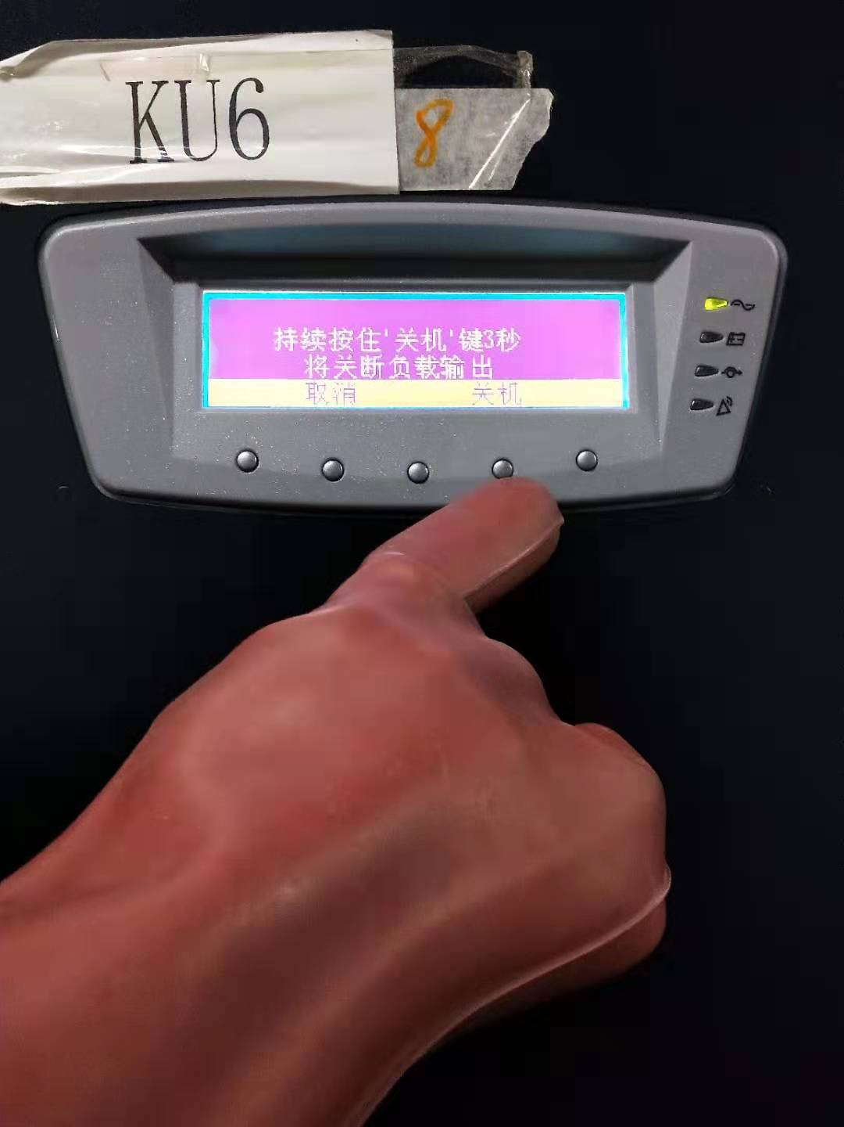
02
关机操作内容及步骤
1、按下主菜单栏下的关机键
2、关机，请长按关机键3秒钟以上，此时负载会断电。（关机键是关闭负载的，正常工作不允许按此键）。

Slide 21
02
关机操作内容及步骤
3、断开UPS市电输入开关
4、断开UPS静态旁路输入开关
5、此时UPS关机完成
6、注意：①UPS电池开关在收到关机命令后，会自动跳开。
②UPS输出开关在非非特殊情况下不允许断开

Slide 22
目录
01
培训目标及培训要求
02
开机及关机操作
03
关机转维修旁路及维修旁路开机操作
04
单机投入及退出并机系统操作

Slide 23
03
UPS系统转维修旁路供电操作
序号 | 准备工作及回退计划
1 | 操作前需确认UPS运行状态，具备操作条件；
2 | 经过相关领导及部门的变更审批流程；
3 | 通报监控室值班人员；
4 | 通报可能受到影响的机房用户；
5 | 操作人员必须穿戴必备的个人防护用品（包括长袖纯棉工作服、安全鞋、手套、护目镜等），并在监护下操作；
6 | 操作前应保证现场整洁，避免影响人员操作；
7 | 准备SOP程序文档；
8 | 准备各种必要的安全措施（包括接地线、标示牌、安全锁具、钥匙等）；
9 | 操作过程中若发生异常，不可强行操作，应立即停止操作，对设备进行恢复。待查明问题并修复完成后方可继续按照标准操作程序进行操作。

Slide 24
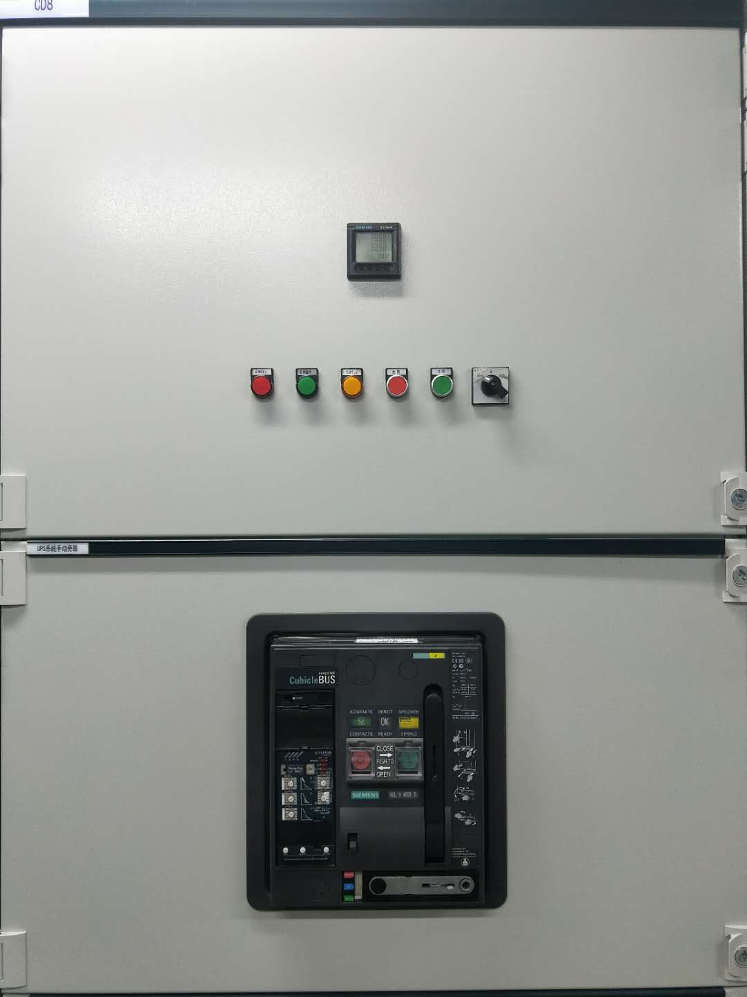
03
UPS系统转维修旁路供电操作
1、检查并确认维修旁路断路器手车在试验位。

Slide 25
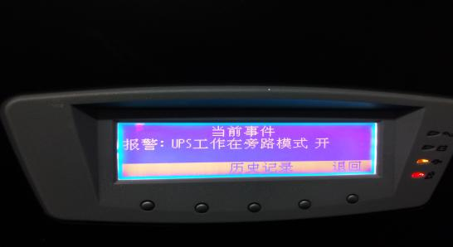
03
UPS系统转维修旁路供电操作
2、操作任意一台UPS切换至静态旁路工作模式。
3、待切换完毕并确认后，

Slide 26
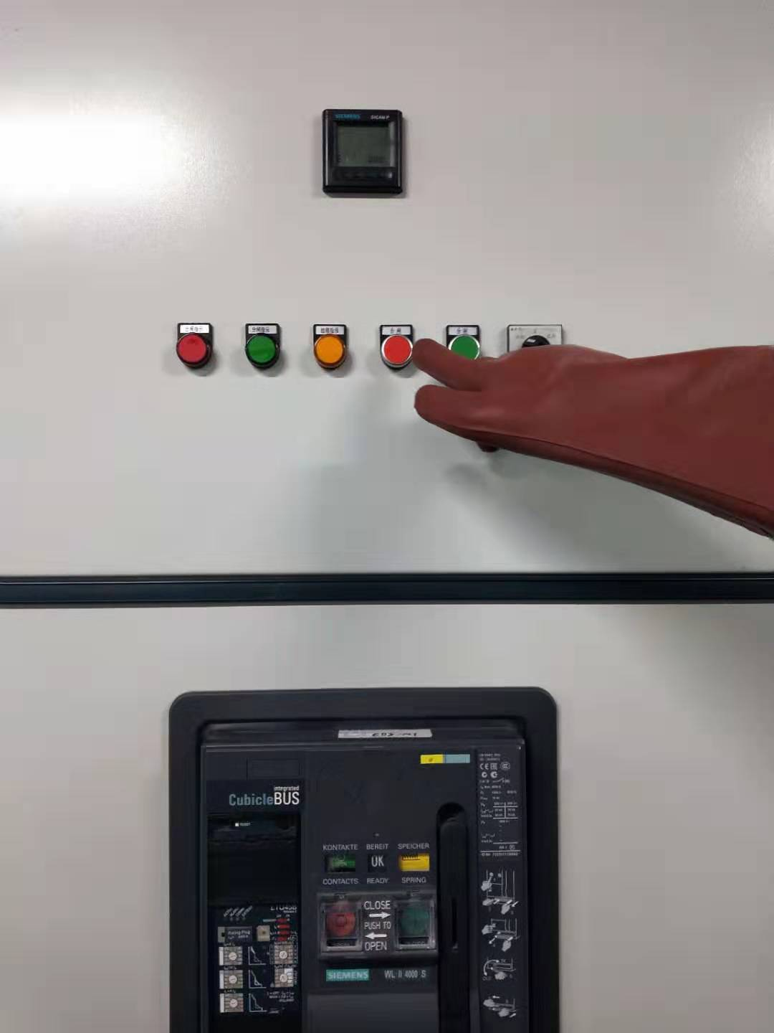
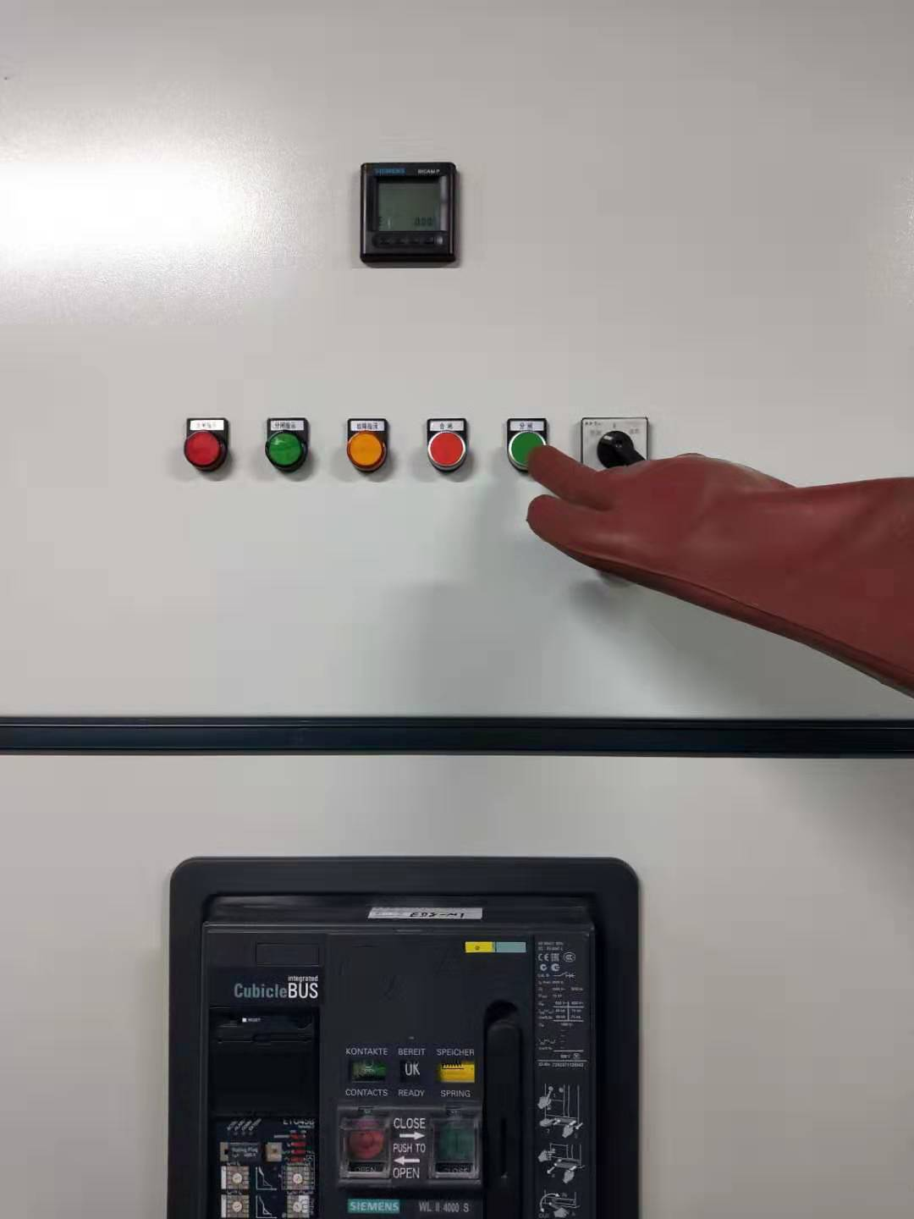
03
UPS系统转维修旁路供电操作
闭合维修旁路断路器
4、将维修旁路手车摇至工作位，闭合维修旁路断路器
5、断开UPS输出总开关并将手车摇至检修位

Slide 27
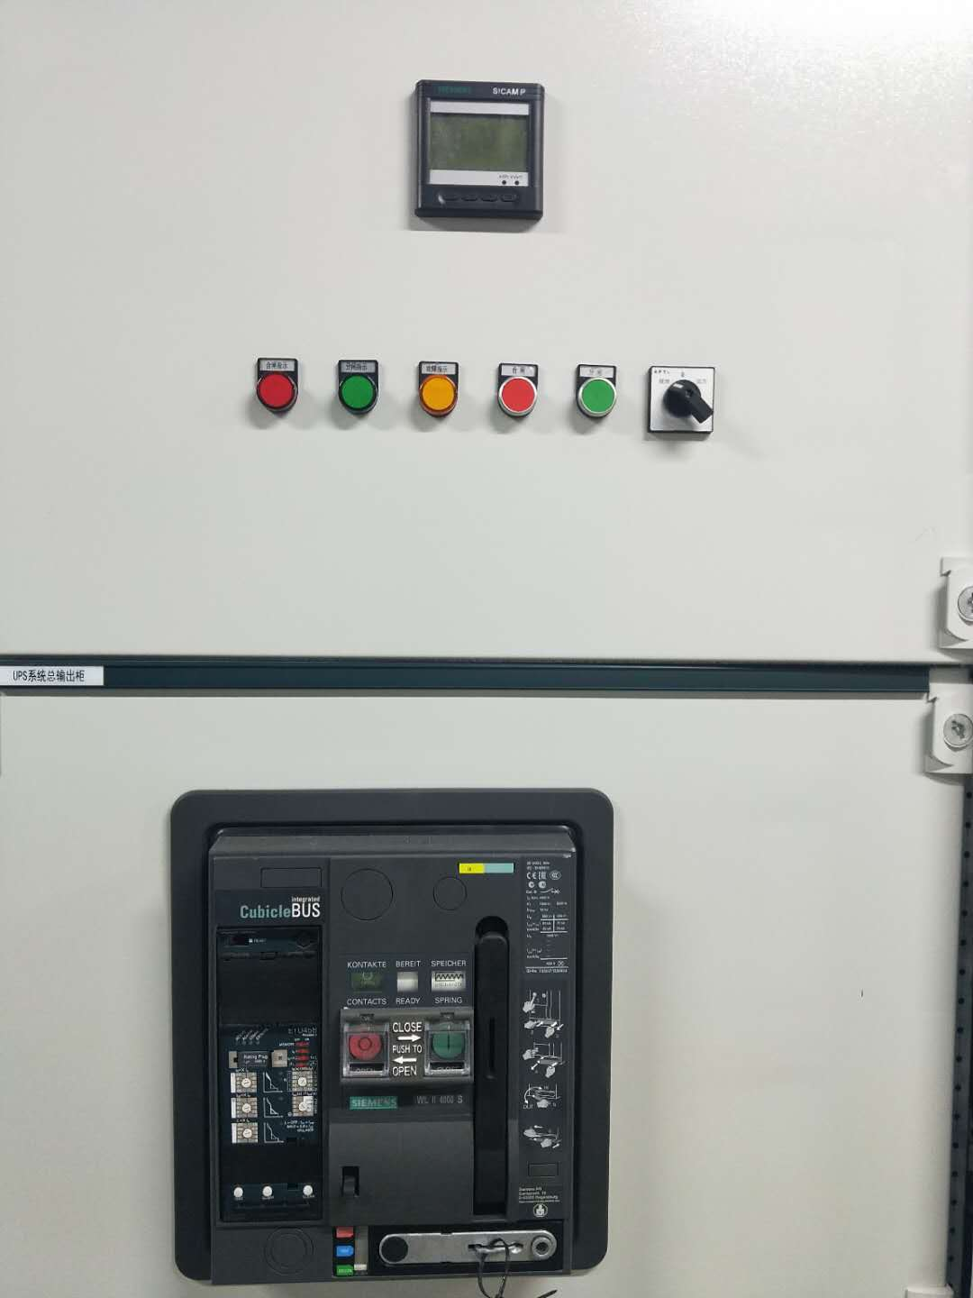

03
UPS系统转维修旁路供电操作
断开总输出断路器并摇至检修位
5、挂禁止合闸警示牌
6、UPS正常在线转维修旁路操作完毕

Slide 28
03
维修旁路转由UPS系统供电操作
序号 | 准备工作及回退计划
1 | 操作前需确认UPS设备状态，具备操作条件；
2 | 经过相关领导及部门的变更审批流程；
3 | 通报监控室值班人员；
4 | 通报可能受到影响的机房用户；
5 | 操作人员必须穿戴必备的个人防护用品（包括长袖纯棉工作服、安全鞋、手套、护目镜等），并在监护下操作；
6 | 操作前应保证现场整洁，避免影响人员操作；
7 | 准备SOP程序文档；
8 | 摘除各种安全措施（包括接地线、标示牌、安全锁具等）；
9 | 操作过程中若发生异常，不可强行操作，应立即停止操作，对设备进行恢复。待查明问题并修复完成后方可继续按照标准操作程序进行操作。

Slide 29
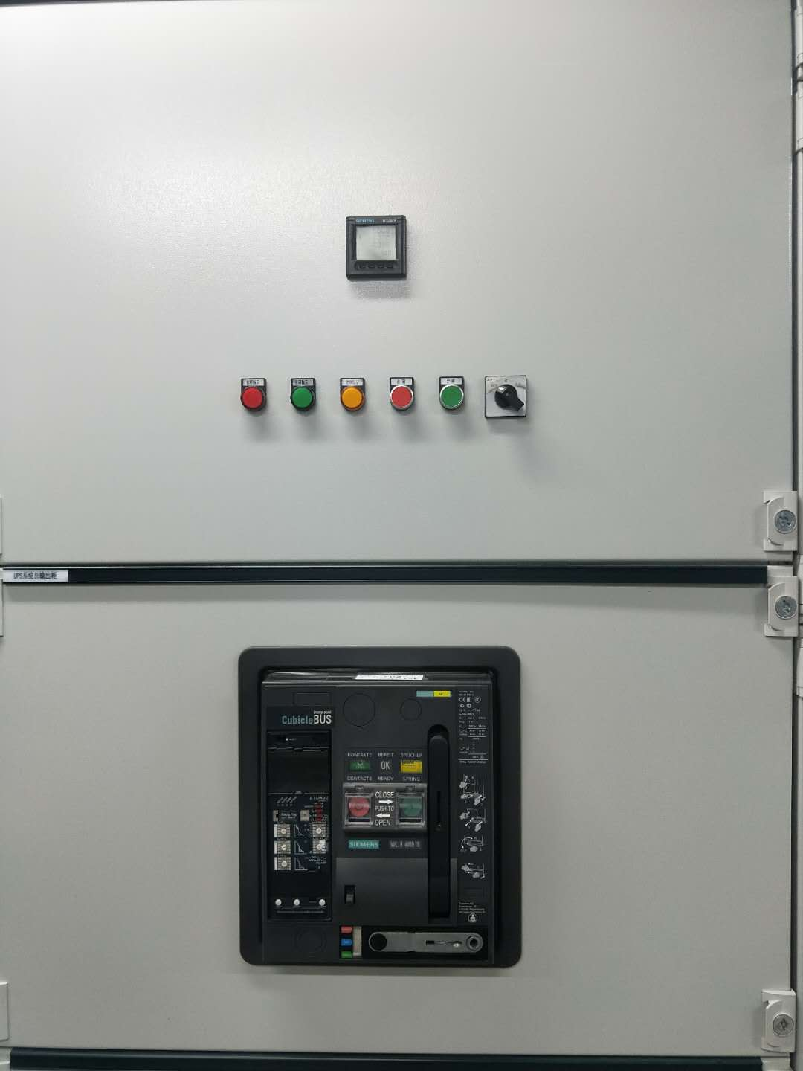
03
维修旁路转由UPS系统供电操作
检查并确认UPS输出总开关手车在试验位
操作任意一台UPS进入旁路工作模式

Slide 30
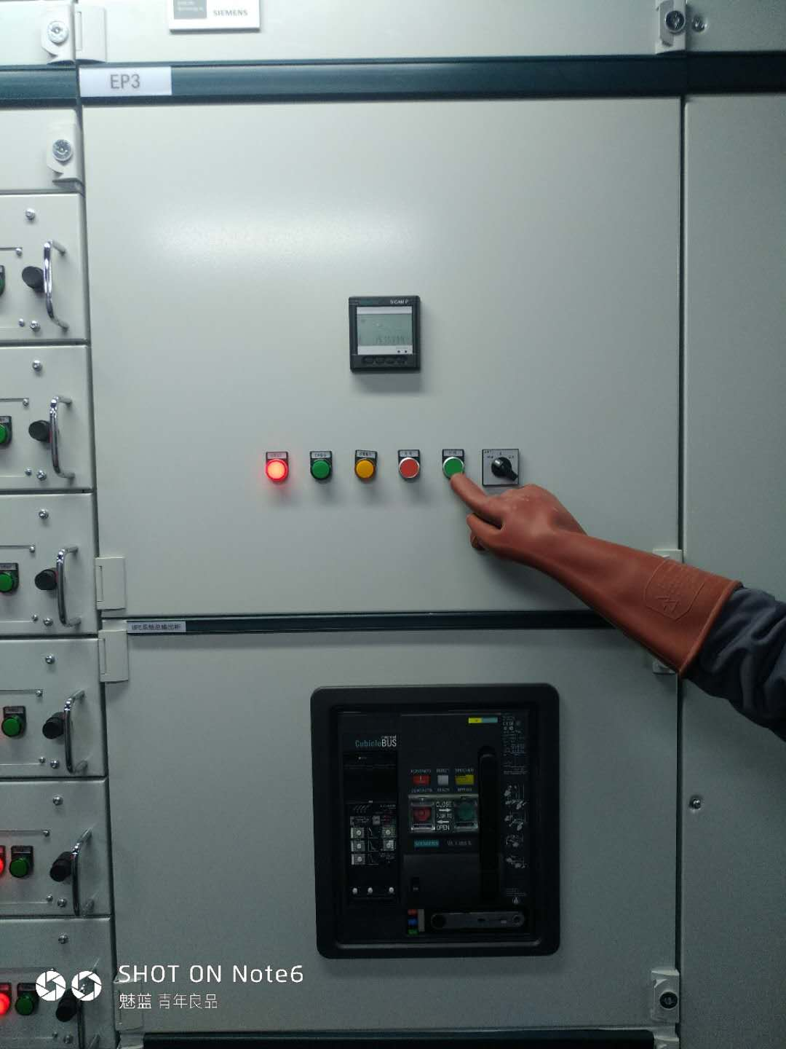
03
维修旁路转由UPS系统供电操作
闭合UPS总输出开关
断开维修旁路断路器，将维修旁路手车摇至检修位
挂禁止合闸警示牌

Slide 31
目录
01
培训目标及培训要求
02
开机及关机操作
03
关机转维修旁路及维修旁路开机操作
04
单机投入及退出并机系统操作

Slide 32
04
UPS并机系统-单机退出并机系统操作
序号 | 准备工作及回退计划
1 | 操作前需确认UPS设备状态，具备操作条件；
2 | 经过相关领导及部门的变更审批流程；
3 | 通报监控室值班人员；
4 | 通报可能受到影响的机房用户；
5 | 操作人员必须穿戴必备的个人防护用品（包括长袖纯棉工作服、安全鞋、手套、护目镜等），并在监护下操作；
6 | 操作前应保证现场整洁，避免影响人员操作；
7 | 准备SOP程序文档；
8 | 准备各种安全措施（包括接地线、标示牌、安全锁具、钥匙等）；
9 | 操作过程中若发生异常，不可强行操作，应立即停止操作，对设备进行恢复。待查明问题并修复完成后方可继续按照标准操作程序进行操作。

Slide 33
04
UPS并机系统-单机退出并机系统操作
序号 | 操作内容
1 | 检查设备编号，确认操作对象；
2 | 检查UPS运行情况，确认剩余UPS可以带全部负载；
3 | 按下主菜单栏下的关机键
4 | 关机，请长按关机键3秒钟以上，此时负载会断电。（关机键是关闭负载的，正常工作不允许按此键，此时电池开关会自动断开）。
5 | 断开UPS市电输入开关
6 | 断开UPS静态旁路输入开关
7 | 注意：UPS输出开关在非特殊情况下不允许断开

Slide 34
04
UPS并机系统-单机退出并机系统操作
序号 | 操作内容
9 | 检查剩余运行UPS机组的带载运行情况，正常；
10 | 操作完毕；
11 | 挂上“禁止合闸，有人工作”标示牌，拆除安全锁具；

Slide 35
04
UPS并机系统-单机投入并机系统操作
序号 | 准备工作及回退计划
1 | 操作前需确认UPS设备状态，具备操作条件；
2 | 经过相关领导及部门的变更审批流程；
3 | 通报监控室值班人员；
4 | 通报可能受到影响的机房用户；
5 | 操作人员必须穿戴必备的个人防护用品（包括长袖纯棉工作服、安全鞋、手套、护目镜等），并在监护下操作；
6 | 操作前应保证现场整洁，避免影响人员操作；
7 | 准备SOP程序文档；
8 | 摘除各种安全措施（包括接地线、标示牌、安全锁具等）；
9 | 操作过程中若发生异常，不可强行操作，应立即停止操作，对设备进行恢复。待查明问题并修复完成后方可继续按照标准操作程序进行操作。

Slide 36
04
UPS并机系统-单机投入并机系统操作
序号 | 操作内容
1 | 检查需要操作的UPS编号，正确；
2 | 检查UPS机组正常，可以投入使用;
3 | 摘除“禁止合闸，有人工作”标示牌。
4 | UPS输出开关为合闸状态
5 | 闭合UPS静态旁路输入开关
6 | 闭合UPS主进开关
7 | 当UPS面板显示激活时，标明逻辑电源供电正常、确认UPS无其他报警后，闭合该UPS电池组开关
8 | 按下主菜单栏下的“控制”键

Slide 37
04
UPS并机系统-单机投入并机系统操作
序号 | 操作内容
9 | 确认UPS无其他报警后，选择UPS子目录状态窗口“进入正常在线模式
10 | 密切观察以下信息，将按顺序出现在电源模块的状态栏里
11 | 直流启动 、 逆变器启动、 逆变器同步 、 准备就绪、 在线
12 | 此时第一个状态灯变亮，其他灯不亮，UPS并机完成
13 | 检查冗余UPS机组带载情况，正常
14 | 操作完成

Slide 38
05
UPS系统-电池放电测试操作
序号 | 准备工作及回退计划
1 | 操作前需确认UPS设备、蓄电池组状态，具备操作条件；
2 | 经过相关领导及部门的变更审批流程；
3 | 通报监控室值班人员；
4 | 通报可能受到影响的机房用户；
5 | 操作人员必须穿戴必备的个人防护用品（包括长袖纯棉工作服、安全鞋、手套、护目镜等），并在监护下操作；
6 | 操作前应保证现场整洁，避免影响人员操作；
7 | 准备SOP程序文档；
8 | 准备各种安全措施（包括标示牌、安全锁具等）；
9 | 操作过程中若发生异常，不可强行操作，应立即停止操作，对设备进行恢复。待查明问题并修复完成后方可继续按照标准操作程序进行操作。

Slide 39
05
UPS并机系统-电池放电测试操作
序号 | 操作内容
1 | 检查设备编号，确认操作对象；
2 | 确认蓄电池处于充满电量状态；
3 | 确认测试期间负载稳定，无较大波动；
4 | 断开UPS市电输入开关
5 | UPS自动转为电池放电供电
6 | 密切关注UPS及电池组运行情况，待电池电压放电至约460V后
7 | 闭合UPS市电输入开关

Slide 40
05
UPS并机系统-电池放电测试操作
序号 | 操作内容
8 | UPS整流器将启动，系统切至主路逆变状态，开始对蓄电池进行充电
9 | 操作完毕，检查UPS机组、蓄电池组运行情况，正常。

Slide 41
谢谢
润泽科技发展有限公司

